Slide 1
Современное состояние системы профессиональных квалификаций в Украине
А. Мирошниченко
Заместитель Главы Совета ФРУ
Тбилиси
2014

Slide 2
Федерация работодателей Украины
Крупнейшее объединение работодателей
Представляет интересы более 8500 предприятий (больше 5 млн. наемных работников)
81 членских организаций – 24 областных объединений, 1 объединение г. Киева, 3 областных организаций, 22 всеукраинских отраслевых объединения, 30 отраслевых ассоциаций
Член МОР, сотрудничаем с BUSINESSEUROPE, 11 национальными организациями работодателей на основе двусторонних договоров (29.11.11 – договор о сотрудничестве с Ассоциацией работодателей Грузии
Представлена в 105 консультативно-совещательных органах при разных органах власти
Имеет меморандумы о сотрудничестве с Государственной налоговой службой, Антимонопольным комитетом, Государственной таможенной службой и Госгортехнадзором и пр.
Система управления:
Съезд
Совет
Президиум
Глава Совета и 5 заместителей (по направлениям)
Дирекция

Slide 3
СПО стороны работодателей
Цель создания - представительство и защита интересов работодателей, их объединений на национальном уровне в экономических, социально-трудовых и других отношениях, повышение конкурентоспособности отечественного бизнеса, координация и консолидация совместных действий для достижения поставленных целей, усиление их влияния на процессы формирования социально экономической политики, совершенствования социально-трудовых отношений и развития социального диалога в Украине.
Предусмотрен ст. 12 ЗУ «Об организациях работодателей, их объединениях, правах и гарантиях их деятельности»
Создается репрезентативными организациями, их объединениями на соответствующем уровне (местный, областной, отраслевой, национальный)
7.07.2009 г. подписано соглашение о создании СПО стороны работодателей на национальном уровне
Сегодня состав СПО:
Федерация работодателей Украины
Конфедерация работодателей Украины
Всеукраинская ассоциация работодателей
Объединение организаций работодателей Украины
Международная организация работодателей предприятий отрасли железнодорожного транспорта «Федерация железнодорожников Украины»
Секретариат СПО (выполняет функции Дирекция ФРУ)
Сегодня СПО работодателей присутствует в официальных взаимоотношениях со всеми органами власти

Slide 4
Социальный диалог в Украине. Нормативная база
ЗУ «О коллективных договорах и соглашениях» (01.07.1993)
ЗУ «Основы законодательства Украины об общеобязательном государственном социальном страховании» (14.01.1998)
ЗУ «О профсоюзах, их правах и гарантиях деятельности» (15.09.1999)
ЗУ «Об общеобязательном государственном социальном страховании от несчастного случая на производстве и профессионального заболевания, повлекших утрату трудоспособности» (23.09.1999)
ЗУ «Об общеобязательном государственном социальном страховании на случай безработицы» (2.03.2000)
ЗУ «Об общеобязательном государственном социальном страховании в связи с временной потерей трудоспособности и расходами, обусловленными погребением» (18.01.2001)
Указ Президента Украины «О развитии социального диалога» (29.12.2005)
Постановление КМУ «Об утверждении Регламента Кабинета Министров Украины» (18.07.2007)
Генеральное соглашение 2010 – 2012 (действует сегодня)
ЗУ «О Кабинете Министров Украины» (07.10.2010)
ЗУ «О социальном диалоге в Украине» (23.12.2010)
Указ Президента Украины «О Национальном трехстороннем социально-экономическом совете» (02.04.2011)
ЗУ «Об организациях работодателей, их объединениях, правах и гарантиях их деятельности» (22.06.2012)

Slide 5
Институционализация социального диалога
Представитель СПО принимает участие на всех заседаниях Кабинета Министров Украины (Регламент работы КМУ, п.4. параграф 18, Постановление КМУ, 2007)
Представители СПО принимает участие на заседаниях Правительственных комитетов (Регламент работы КМУ, параграф 28¹, Постановление КМУ, 2007)
Участие в работе парламентских комитетов (ст.ст. 15. 48 ЗУ «О комитетах Верховной Рады Украины», 1995)
Поддержка и сотрудничество с межфракционным парламентским объединением «За отечественных промышленников и предпринимателей – работодателей Украины» (ВРУ, 7-й созыв) и проведение переговоров с народными депутатами 8-го, нынешнего созыва (решение Совета ФРУ от 25.11.14)
Субъект Генерального соглашения – проекты нормативных актов правительства в социально-экономической сфере согласовываются СПО
Участие в коллегиях и общественных советах центральных органов власти и областных администраций (положения об органах власти)

Slide 6
Наши реалии
Требования рынка труда не удовлетворяются предложением системы образования
качество квалификаций неудовлетворительное (украинские квалификации в подавляющем большинстве не понимаются украинскими работодателями и не признаются в европейском пространстве)
сохраняется количественная диспропорция между подготовкой рабочих кадров и выпускников вузов (потребность экономики в кадрах – 65% (рабочие кадры) / 35% (специалисты с высшим образованием); ситуация в Украине – зеркальная противоположность (из 400 000 выпускников школ в 2013 г. около 140 000 поступили в профессионально-технические учебные заведения (33%)
Практически отсутствует система обеспечения качества образования (отсутствует понимание необходимости, институций, механизмов; противодействие МОН и сообщества ректоров)
Отсутствует целостная и общепризнанная система профессиональных квалификаций

Slide 7
Правовые возможности работодателей Украины
Закон Украины «Об организациях работодателей, их объединениях, их права и гарантии деятельности» (ст. 26):
участие в разработке стандартов образования;
контроль знаний, умений и навыков учащихся, их квалификационная аттестации
Изменения классификатора профессий и Перечня направлений и специальностей, по которым осуществляется подготовка специалистов в высших учебных заведениях;
формирование системы подготовки, переподготовки и повышения квалификации работников
Закон Украины «О высшем образовании» (ст.18,19):
Участие работодателей в деятельности Национального агентства по обеспечению качества высшего образования (3 человека из 25)
Закон Украины «О профессионально-техническом образовании» (ст. 26, 29):
организация учебно-производственной практики;
представитель работодателя – глава государственной экзаменационной комиссии
Закон Украины «О формировании и размещении государственного заказа на подготовку специалистов, научных, научно-педагогических и рабочих кадров, повышения квалификации и переподготовку кадров»
участие в формировании гос. заказа, формирование среднесрочного прогноза потребности в кадрах, участие в работе комиссии по распределению гос.заказа между ВУЗами

Slide 8
Сотрудничество с Министерством образования и науки
2010 - 2011 – совместная работа над Национальной рамкой квалификаций (принята Постановлением Кабинета Министров Украины в 2011)
2011 – меморандум о сотрудничестве и взаимопонимании между Министерством образования и науки, Конфедерацией работодателей Украины и System Capital Management – первый официальный документ о государственно-частного партнерства в разработке профессиональных стандартов
Работа над формированием Системы профессиональных квалификаций (законопроект о СПК, 2012)
Реализация Государственной целевой программы развития профессионально-технического образования на 2011 - 2015 г.г. (участие в работе над 220 стандартами ПТО, 2011 - 2014)
Анализ образовательно-квалификационных характеристик всех проектов стандартов высшего образования (постановление КМУ № 847, 2012)
Участие в формировании государственного заказа на подготовку кадров (Закон Украины «О формировании и размещении государственного заказа на подготовку специалистов, научных, научно-педагогических и рабочих кадров», 2012)
Работа в Коллегии Министерства
Участие в работе Аккредитационной комиссии
Участие в деятельности Агентства по обеспечению качества высшего образования (с 1.09.2015 согласно новому ЗУ о высшем образовании)

Slide 9
Система профессиональных квалификаций. Видение работодателей
КМУ
Орган регулирования
Отраслевой совет
Система образования
Квалификационный
центр
Профессиональный
стандарт
Работодатель
Человек

Slide 10
Система профессиональных квалификаций. Текущее состояние
КМУ
Орган регулирования
(Институт Профессиональных Квалификаций)
Система образования
Отраслевые советы
Металлургия
Химия
Энергогенерирование
Угледобыча
Сельхозмашиностроение
Квалификационный центр
ПС (20)
Металлургия
Инженер конвертерного производства
Мастер конвертерного производства
Сталевар конвертера
Подручный сталевара конвертерного производства
Энергетика
Инженер-электрик в энергетической сфере
энергопоставляющей компании
Инженер-электрик горний
Журналистика
Журналист мультимедийных изданий СМИ
Редактор мультимедийных изданий СМИ
Сфера обслуживания
Продавец непродовольственных товаров
Работодатель (ФРУ)
Анализ ОКХ стандартов ВО
Анализ ГСПТО
Агентство ВО
Разработка и утверждение ПС
Государственный заказ
Человек
Профориентация
Связь квалификаций и
уровня заработной платы

Slide 11
Профессиональный стандарт – ключевой элемент СПК
Трехлетний опыт организации работ по разработке профессионального стандарта свидетельствует следующее:
разработка профессионального стандарта– до 1,5 года (6 мес. - разработка, 12 мес. – согласование с партнерами – первый опыт);
разработка образовательного стандарта – до 3 мес.,
стажировка педагогов – до 1 мес.,
2014 – по инициативе ДТЕК (крупнейшая частная энергогенерирующая компания) разработано 3 профессиональных стандарта. На их основе – 3 образовательных стандарта (утверждены МОН)
экономия времени на переобучение студентов – (пример, для подготовки горнорабочего подземного требуется 8-10 месяцев вместо 2,5 лет!)
В Украине разработано:
8 ПС в рамках общего проекта СКМ, British Council, МОН и Конфедерации работодателей Украины;
11 профессиональных стандартов Федерации Металлургов Украины (2014)
15 «профессиональных профилей» (расширенная ОКХ), разработанных в рамках международного проекта «Эффективное управление трудовой миграцией и её квалификационными аспектами».
Сейчас продолжается разработка более 20 проектов профессиональных стандартов в металлургической, энергогенерирующей и угледобывающей сферах.

Slide 12
Использование профессионального стандарта
В связи с отсутствием единой методики разработки профессионального стандарта и его макета Институтом профессиональных квалификаций заканчивается разработка «Порядка разработки, утверждения и пересмотра профессиональных стандартов» - единого согласованного с бизнесом и профессиональными кругами документа
Порядок включает сам процесс разработки, структуру профессионального стандарта и введения его в действие
Профессиональный стандарт используется:
работодателями при определении компетенций работника;
учебными заведениями при разработке образовательных программ и стандартов;
системой органов обеспечения качества образования как ориентир для определения достижения учебным заведением запланированных результатов обучения;
системой органов независимой оценки знаний и навыков лиц/работников как база для формирования тестовых вопросов и заданий;
школами при профессиональной ориентации учащихся;
учащимися, их родителями и студентами при определении карьеры профессионального роста.

Slide 13
Цикл разработки профессионального стандарта
Определение
необходимости
(работодатель, учебное заведение,
государство)
Принятие решения
о разработке проекта
профессионального стандарта
(отраслевой совет)
Формирование
группы
экспертов
(отраслевой совет)
Утверждение
(отраслевой совет)
Опрос
Предприятий
(отраслевой совет)
Валидация
ФРУ
Доработка
проекта стандарта
(отраслевой совет)
Консультации
в отрасли
(отраслевой совет,
организации работодателей,
проф. ассоциации)
Формирование
проекта
Стандарта
(отраслевой совет)

Slide 14
Институт профессиональных квалификаций
Общественная организация, созданная по инициативе ФРУ в 2014г. как «Орган регулирования СПК» до определения такого органа государством
www.ipq.org.ua
Цели
Содействие формированию единой общепризнанной системы профессиональных квалификаций Содействие в разработке профессиональных стандартов Улучшение качества образования Совершенствование механизмов формирования государственного заказа на подготовку кадров Разработка национальной системы профессиональной ориентации и построения карьерной траектории человека

Slide 15
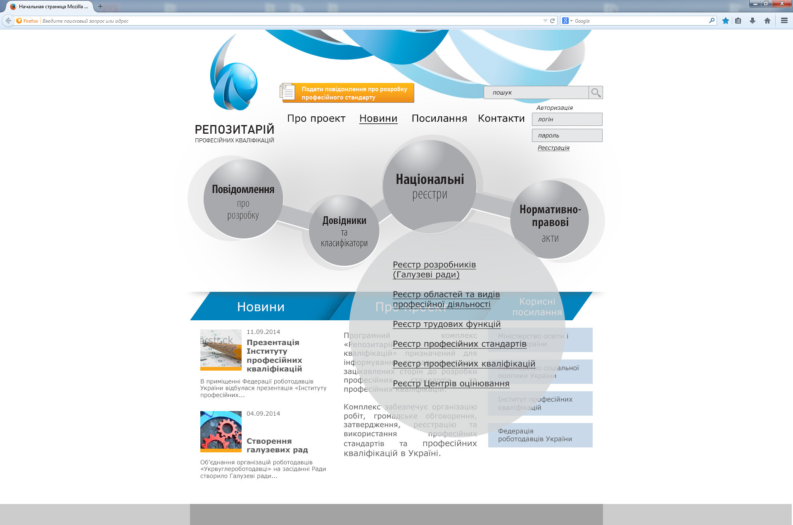
Репозитарий профессиональных стандартов

Slide 16
Европейская интеграция Украины в сфере образования
Раздел 5, Глава 23 Соглашения об Ассоциации Украины и ЕС – Образование и обучение, молодежь
Ст. 431 Соглашения – сотрудничество в сфере ВО:
реформирование и модернизация систем высшего образования (чрезмерное учебных заведений исключает качество подготовки);
содействие сближению в сфере высшего образования, которое происходит в рамках Болонского процесса (переход на концепцию результатов обучения);
повышение качества и важности высшего образования;
углубление сотрудничества между высшими учебными заведениями;
расширение возможностей высших учебных заведений (автономность - Закон Украины о высшем образовании);
активизация мобильности студентов и преподавателей;
Ст. 432 – сотрудничество в области профессионально-технического образования и обучения
развитие систем профессионально-технического образования и обучения, дальнейшее повышение квалификации в течение всей трудовой деятельности/жизни, что отвечает реалиям в контексте изменений на рынке труда;
создание национальных механизмов с целью улучшения прозрачности и признания квалификаций и компетенций, используя, по возможности, опыт ЕС.
Статья 433 – среднее образование
стороны изучают возможности развития сотрудничества в других сферах, в том числе в сфере среднего образования, дистанционного обучения и образования в течение всей жизни, соответствие базового стандарта среднего образования 8-ми ключевым компетенциям для обучения на протяжении жизни (The Eight Key Competencies for Lifelong Learning).

Slide 17
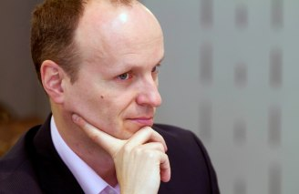
Сотрудничество с ETF
Начало - 2008 год (ознакомление с понятиями «рамка квалификаций», «профессиональный стандарт»)
2008 – 2010 – пилотная разработка ПС в сфере отельно-ресторанного бизнеса
С 2009 – Туринский процесс
2010 – 2012 – разработка НРК
2012 – пилотный проект по
определению потребности в рабочей
силы на примере Днепропетровского региона
2011 – 2014 участие в проекте «Continuing
Vocational Training in Eastern Europe: mobilising
the demand, enhancing the supply»
2013 – 2014 – проект по подтверждению
результатов неформального обучения
(результат - формирование системы подтверждения результатов неформального обучения)
За 6 лет - значительное количество круглых столов, конференций, семинаров!!

Slide 18
Сотрудничество с партнерскими организациями
Британский совет в Украине
Сотрудничество с 2009 г.
2009 – 2012 – серия ознакомительных стажировок в Великобританию, совместных круглых столов и международных конференций с целью ознакомления с британским опытом построения системы профессиональных квалификаций
Результат – британская модель в формировании отраслевых советов и общий концепт СПК
Совет Европы
Участие в проведении мероприятий по НРК
Экспертиза законопроектов в сфере высшего образования
Европейская комиссия
TEMPUS проекты для ВУЗ (с 2009)
Проект TWINNING в сфере развития системы профессионально-технического образования (2012 - 2014)

Slide 19
Планы в сфере развития квалификаций 2014 - 2015
Внедрение системы профессиональных квалификаций
Наполнение НРК реальными квалификациями
Выработка механизма соотнесения образовательных и профессиональных стандартов
Выработка механизмов признания результатов разных форм обучения
Нормативное урегулирование
Разработка базового закона об образовании, законов про профессиональное, последипломное, внешкольное образование, нормативных актов по урегулированию профессионального развития, подтверждения результатов неформального обучения, оптимизацию государственного заказа, вытекающие из этого закона.
Кодекс законов об образовании?
Реализация ЗУ “О высшем образовании”
с принятием Закона мы построили крышу без стен и фундамента
изменение искусственно созданной диспропорции в выпуске кадров с высшем образованием и профессиональной подготовкой (51% от общего количества выпускников школ – гарантированный государственный заказ для вузов)
Формирование стимулирующих механизмы для вложения средств бизнесом в образование
Участие в деятельности Национального агентства по обеспечению качества высшего образования
Реализация Соглашения об ассоциации с ЕС
Неизменность определенных целей и вектора развития национальной системы образования
Мониторинг выполнения МОН положений Соглашения об ассоциации
повышение качества образования

Slide 20
Вызовы к реализации системы профессиональных квалификаций
Непонимание и неразделение обществом (и работодателями в том числе!) связи квалификаций и роста заработной платы
Сопротивление системы образования
Военные действия на Востоке страны, сложная ситуация в экономике страны

Slide 21
Спасибо за внимание!
Федерация работодателей Украины
Киев, ул. М. Коцюбинского, 1,
01030, Украина
Тел. +38 044 251 70 21
Факс: +38 044 251 70 62
www.fru.org.ua
office@fru.org.ua

